Slide 1

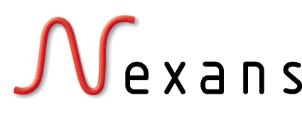
Безопасные кабели повышенной надежности для строительства объектов транспортной инфраструктуры
Notes:
1

Slide 2
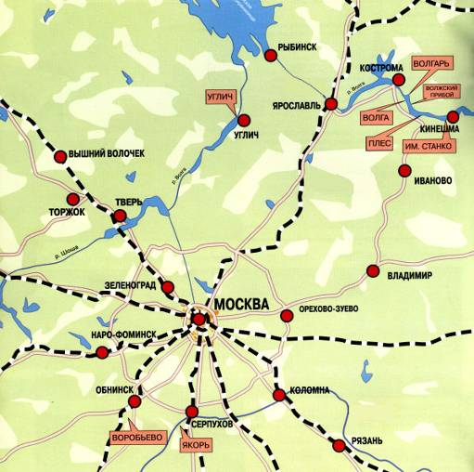
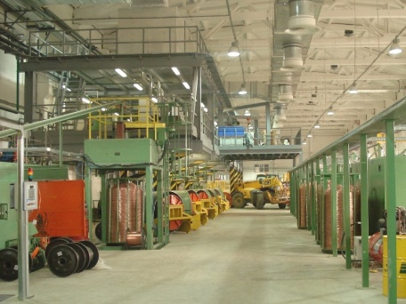
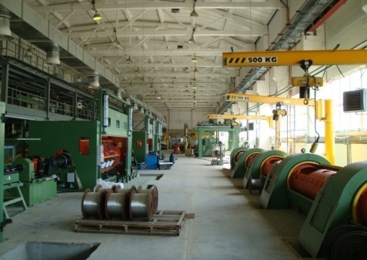
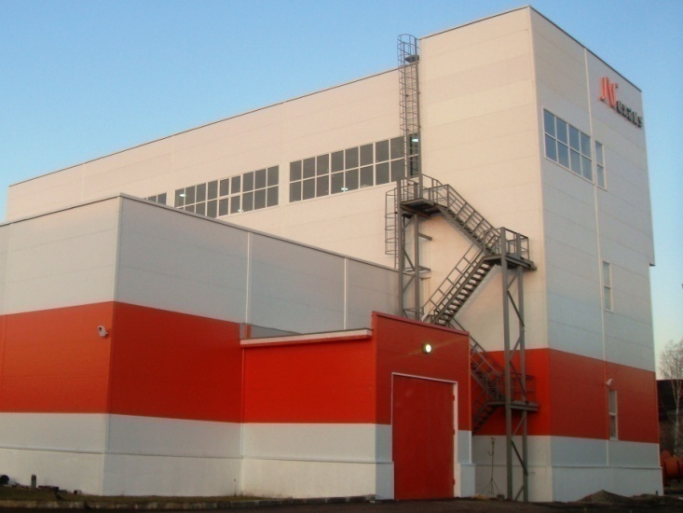
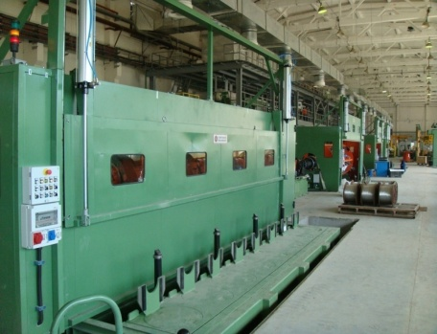
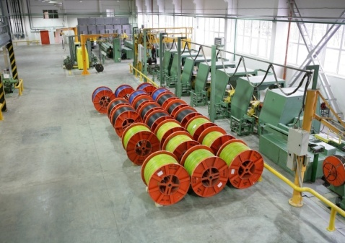
Кабельный завод ООО «Нексанс Рус.»
г. Углич (220 км от Москвы)
Основные данные
Построен с нуля
Инвестиции – более 30 M€
Открыт в ноябре 2008 года
Персонал: около 200 человек
Современное оборудование

Slide 3
Кабельный завод ООО «Нексанс Рус.»
Номенклатура производимой продукции
Силовые кабели и провода на напряжение до 0,6/1 кВ
Токопроводящая жила медная или алюминиевая сечением от 1,5 мм2 до 1000 мм2
Изоляция из поливилхлорида/сшитого полиэтилена/этиленпропиленовой резины
Экранированные/неэкранированные
Без брони/ бронированные лентой/бронированные проволокой
Различные виды исполнения наружной оболочки
Самонесущие изолированные провода 0,6/1 кВ и 20-35 кВ
Пожаробезопасные кабели, не распространяющие горение
Огнестойкие кабели, в том числе сертифицированные в НАНОСЕРТИФИКА
Силовые кабели на напряжение от 6 до 52 кВ
Токопроводящая жила медная или алюминиевая сечением от 35 мм2 до 800 мм2
Изоляция из сшитого полиэтилена/этиленпропиленовой резины
Без брони/ бронированные лентой/бронированные проволокой
Герметизация жилы и/или экрана
Различные виды исполнения наружной оболочки

Slide 4
Кабельный завод ООО «Нексанс Рус.»
г. Углич (220 км от Москвы)

Slide 5
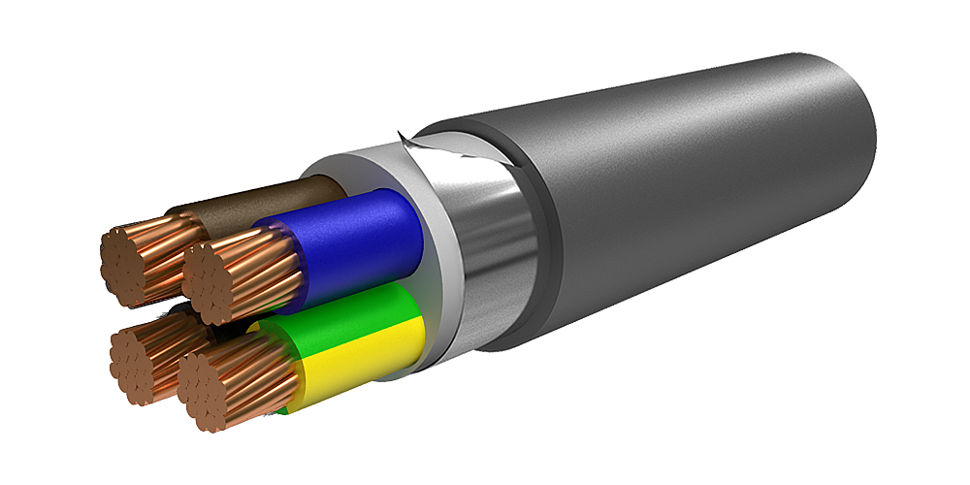
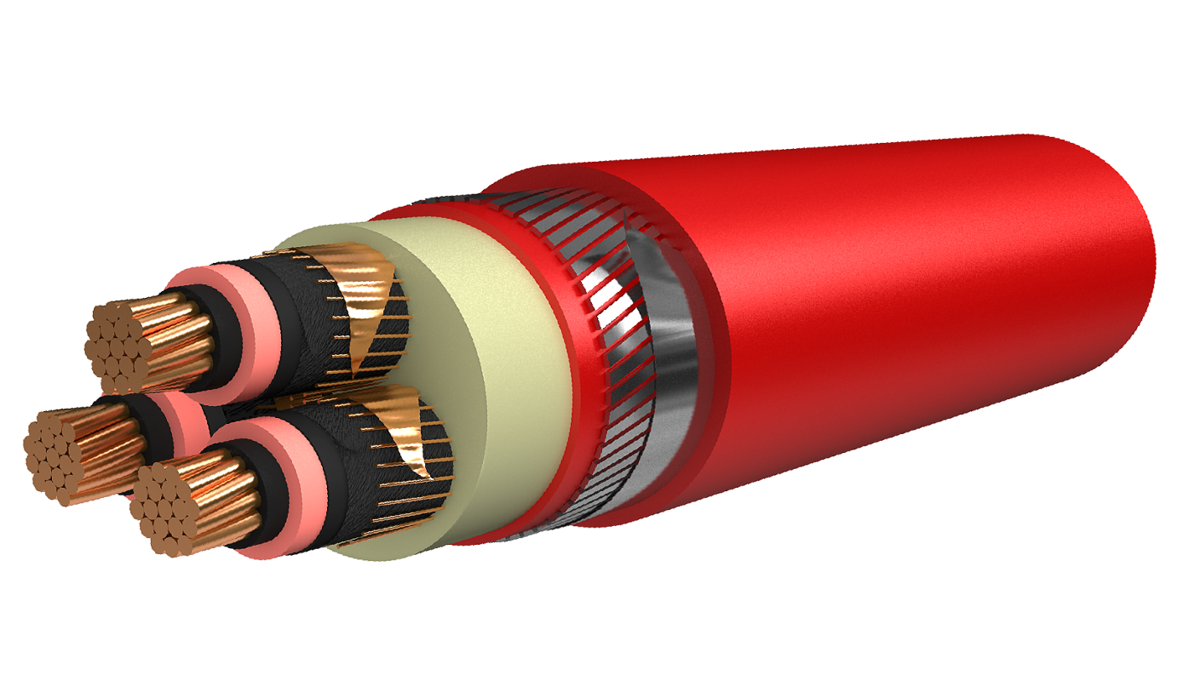
Кабель силовой с изоляцией
из этиленпропиленовой резины
на напряжение до 0,6/1 кВ
на среднее напряжение от 6 до 35 кВ
Notes:
5

Slide 6
Преимущества ЭПР:
Термическая стойкость
Длительно допустимая рабочая температура до +90 ºС
Допустимая температура при работе в аварийном режиме до +140 ºС
Допустимая температура при коротком замыкании до +300 ºС
Характеризует способность резины сопротивляться термическому (тепловому) старению – т.е. сохранять эксплуатационные свойства, изменения которых обусловлено необратимыми процессами в резине при повышенных температурах
Notes:
6

Slide 7
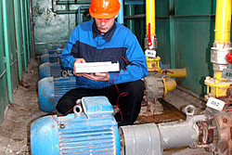
Преимущества ЭПР:
Вибродемпфирование
Этиленпропиленовая резина – эластичный материал, следовательно допускает повышенные вибронагрузки кабеля при эксплуатации
Стойкость резины
к абсорбции влаги
Воздействие воды на полимерные материалы приводит к образованию водных триингов, что ускоряет последующие процессы старения
Стойкость к механическим воздействиям и к многократным деформациям
Notes:
7

Slide 8
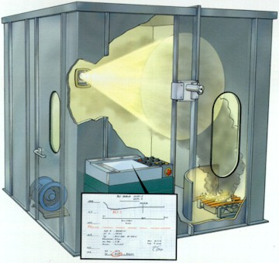
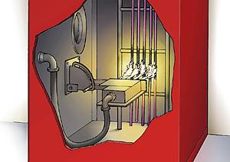
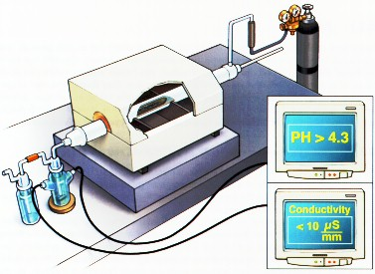
Наивысшие показатели по требованиям пожарной безопасности
Нераспространение горение - означает способность кабеля сильно ограничивать распространение огня за пределы источника возгорания в случае пожара
Свойство кабелей выделять минимальное количество дыма и газов позволяет разрешить проблему наличия дыма и отравляющих газов – одна из основных причин, осложняющих эвакуацию людей и работу пожарных бригад.
Показатель коррозионной активности продуктов дымогазовыделения при горении и тлении полимерных материалов кабельного изделия
Степень показателя пожарной опасности (предел распространения горения пучком): ПРГП 1
Результат — сохранение прозрачности не менее 80%
ПД 1
Содержание газов галогенных кислот в пересчете на НCL, показатель рН ПКА 1

Slide 9
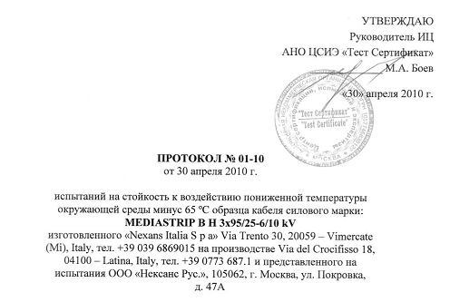
Морозостойкость
Характеристика морозостойкость связана с процессами стеклования (отвердевания) и кристаллизации при низких температурах

Slide 10
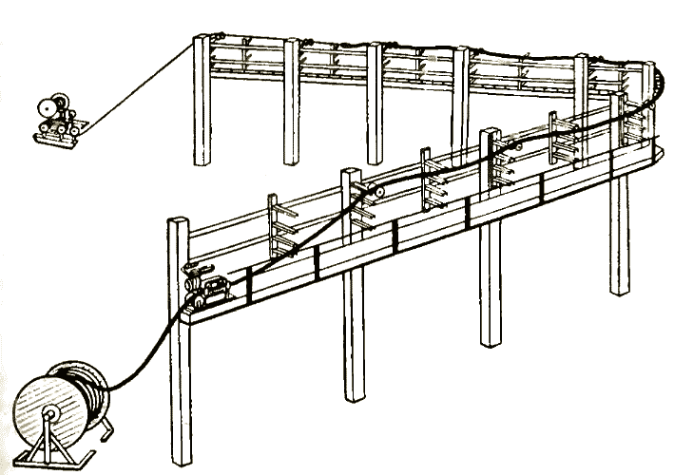
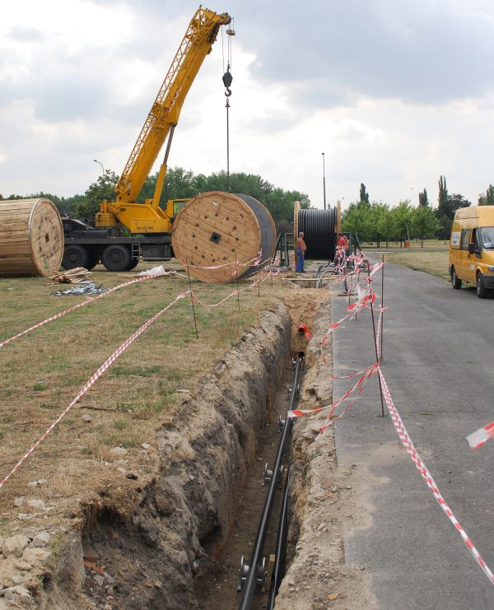
Техническое сопровождение проектов; прокладки и монтажа кабельных линий
Правила прокладки кабелей NEXANS с изоляцией из ЭПР
Транспортировка и хранение
Прокладка КЛ
Температура прокладки
Радиусы изгиба
Тяжение кабеля
Указания по прокладке в различных условиях
Испытания кабеля и оболочки

Slide 11

Спасибо за внимание!!!

